Slide 1

módulo 1 – FUNDAMENTOS
Universidade de Uberaba
Marcio Salmazo Ramos

Slide 2
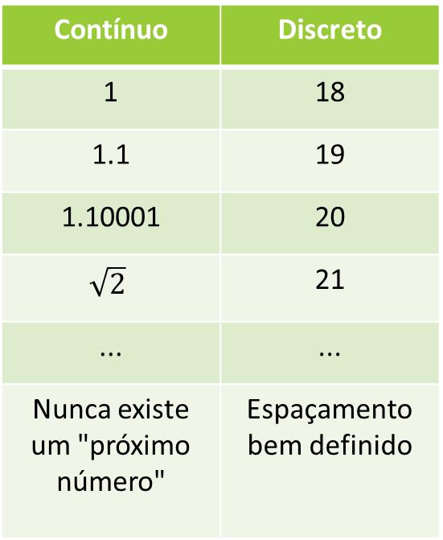
FUNDAMENTOS
Contínuo | Discreto
1 | 18
1.1 | 19
1.10001 | 20
$$\sqrt{2}$$ | 21
... | ...
Nunca existe um "próximo número" | Espaçamento bem definido
A matemática pode ser dividida, de maneira bastante simplificada, em dois grandes mundos:
Matemática Contínua → trabalha com quantidades que podem assumir infinitos valores.
Matemática Discreta → A matemática discreta estuda estruturas de elementos distintos, contáveis e separados.
Notes:
- A matemática contínua aparece em fenômenos que variam continuamente (ex. Temperatura, pressão, calculo, etc).
- A matemática discreta aparece em elementos com um espaçamento bem definido

Slide 3
Por que o computador precisa da Matemática Discreta?

Slide 4
DISCRETIZAÇÃO
Para o computador, toda informação é convertida em uma sequência finita de símbolos: os bits.
Um bit possui apenas dois estados: 0 (False) e 1 (True).
O computador nunca trabalha diretamente com infinitas possibilidades. Sempre existe um estado definido.
Valores Discretos
Notes:
Quase toda a Computação é construída sobre objetos discretos.
Bits
Conjuntos
Grafos
Árvores
Lógica proposicional
Todos esses objetos possuem estruturas discretas.
Entender eles, nos dá a base da computação.

Slide 5
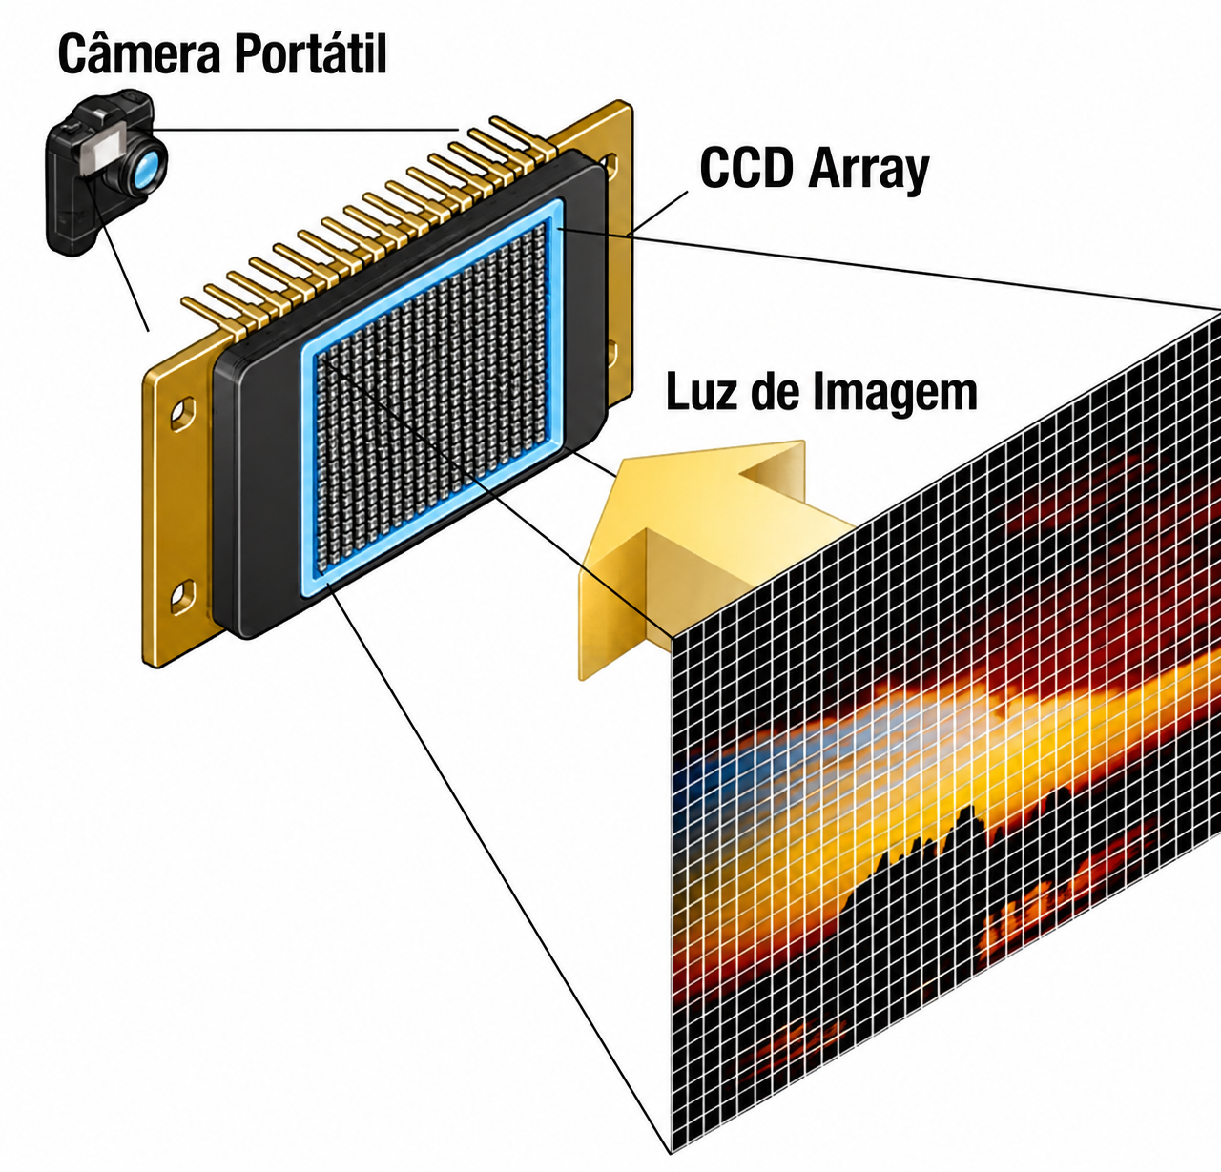
DISCRETIZAÇÃO
Uma das maiores dificuldades da computação é a representação discreta do mundo contínuo
O mundo real é contínuo.
Sempre existe uma etapa chamada digitalização.
Representações contínuas passam a ser discretas.
Enquanto o Cálculo ajuda a descrever a natureza, a Matemática Discreta ajuda a descrever a computação.

Slide 6
Apenas discretizar é suficiente?

Slide 7
DISCRETIZAÇÃO
Além de representar informações, o computador também precisa tomar decisões:
Comparar números;
Decidir caminhos;
Executar comandos;
Escolher ações.
“Toda decisão vem de uma pergunta”

Slide 8
DISCRETIZAÇÃO
Exemplos:
O usuário digitou a senha correta?
A temperatura passou de 40°C?
Existe conexão com a internet?
O arquivo foi encontrado?
O saldo é suficiente?
Um produto está disponível?
Todas as frases podem ser respondidas com “sim” ou “não”
Notes:
Sim e Não também são valores discretos
Assim como um bit possui apenas dois estados, uma decisão também possui apenas dois estados.

